Slide 1
Zwischenpräsentation der Diplomarbeit
„Simulation eines Leitsystems zur Überwachung der Energieübertragung “
  Projektteam: Philipp Mandl
Meilensteine: Erfüllungsgrad 57%
30.10.2019 Aufbau der Verbindung nach IEC61850
30.11.2019 Firewallregeln werden erstellt
30.12.2019 Vollständige Pakete senden und empfangen
28.01.2020 SCL files lesen
28.02.2020 Benutzeroberfläche
30.03.2020 Testphase
01.04.2020 Anpassungen der Software
16.12.2019
Kurzbezeichnung der DA

Slide 2
Zwischenstand
Was ist noch hauptsächlich zu tun?
Änderung der SCL zur ICD
Benutzeroberfläche
sehr viele Dinge
16.10.2017
Kurzbezeichnung der DA

Slide 3
Zwischenstand
Welcher Anteil des Gesamt-Projekts ist bereits erreicht?
16.10.2017
Kurzbezeichnung der DA

Slide 4
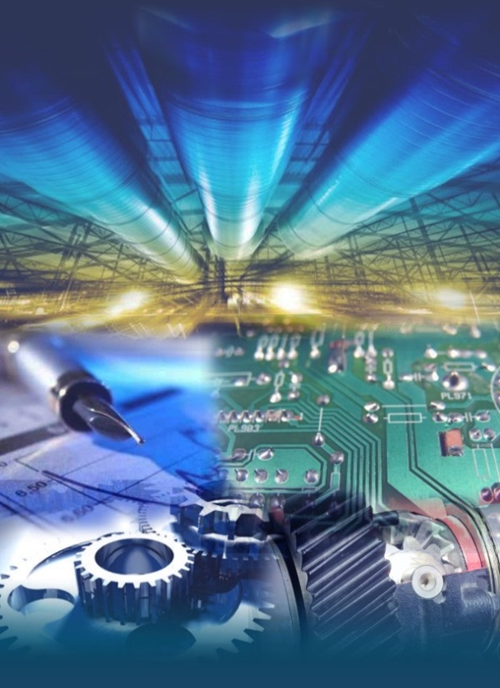
Danke
Elektrotechnik
Informationstechnik
Automatisierungstechnik
Maschinenbau
Umwelttechnik
Wirtschaft

